Slide 1
以学习者为中心的混合式教学模式的实践
李鹤
2017.11.28

Slide 2
一
混合式教学实践的历程
学生的评价及思考
二

Slide 3
混合式教学实践的历程
一
1. 课堂上下互动教学的开展
2. 课下学生能力的培养

Slide 4
混合式教学实践的历程
二
1. 课堂课堂上下互动教学的开展
（1）Clicker，智夫子微信平台，雨课堂，课堂派在课堂中应用
（2）课下借助平台展开互动教学

Slide 5
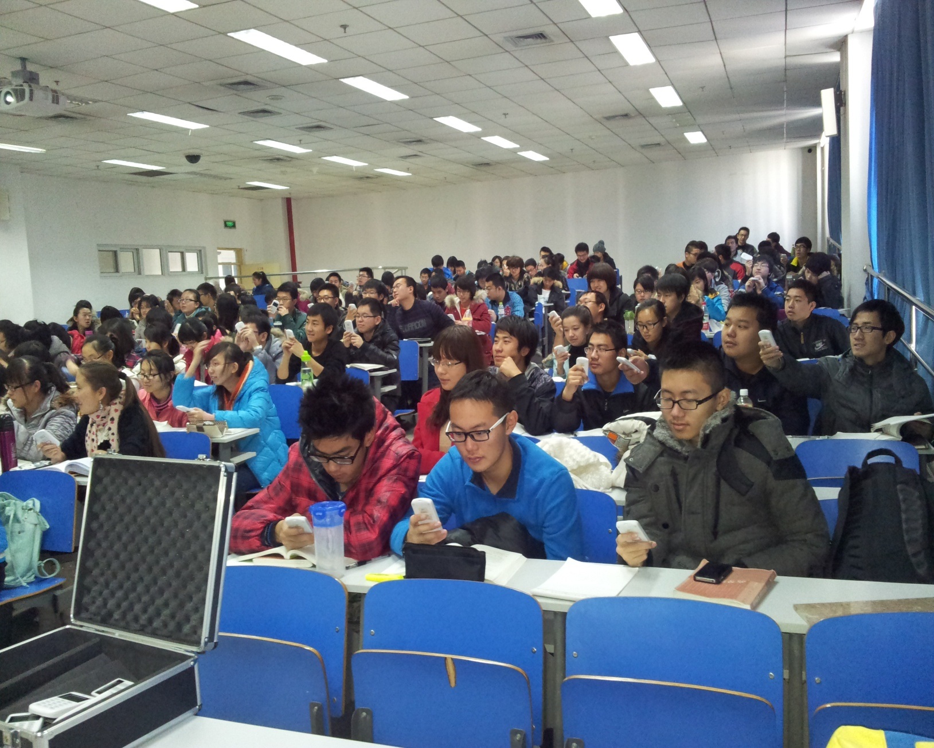
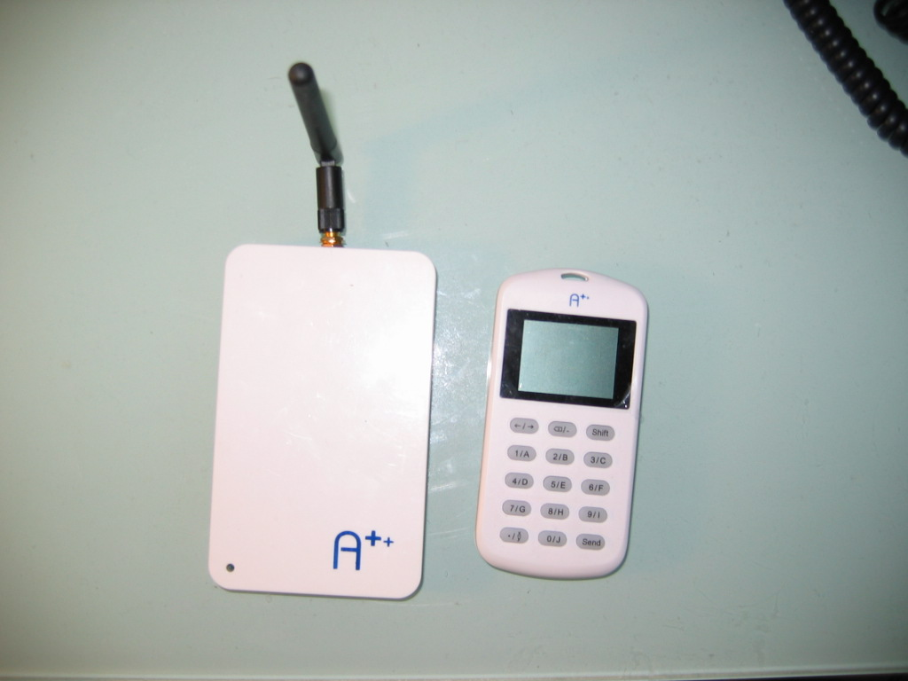
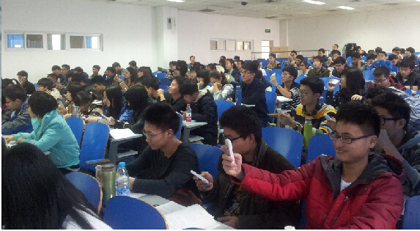
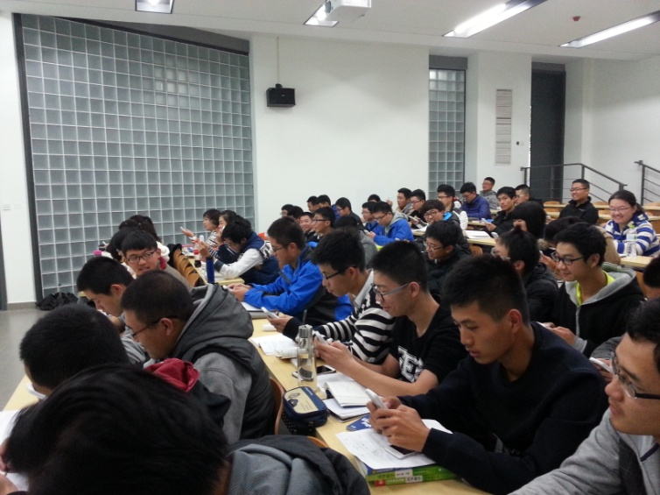
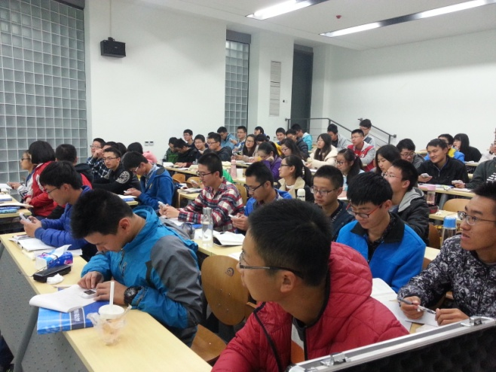
（1）Clicker，智夫子微信平台，雨课堂，课堂派在课堂中应用
我们正在使用的
无线主控基站
学生手持键盘
学生投票进行中
Clicker互动教学系统

Slide 6
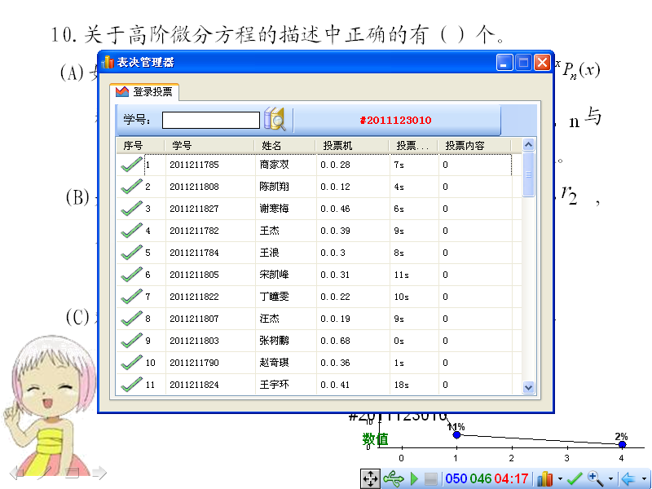
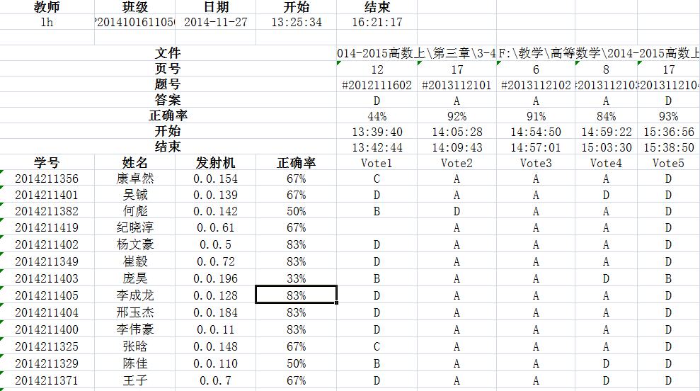
2011级自动化学院
2011级自动化学院
学生答题进行中屏幕显示
每道题目答题情况统计表
2014级计算机学院
2014级计算机学院
答题结束后选择题结果即时输出形式
每堂课学生答题情况统计表

Slide 7
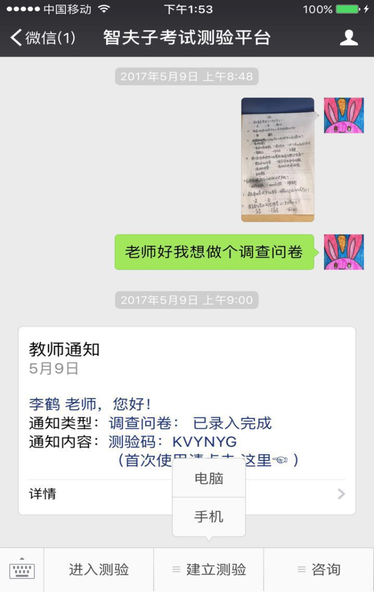
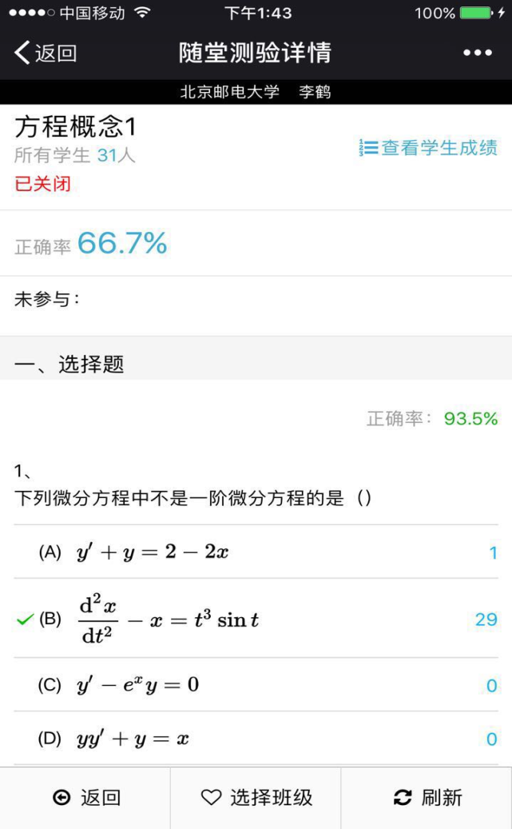
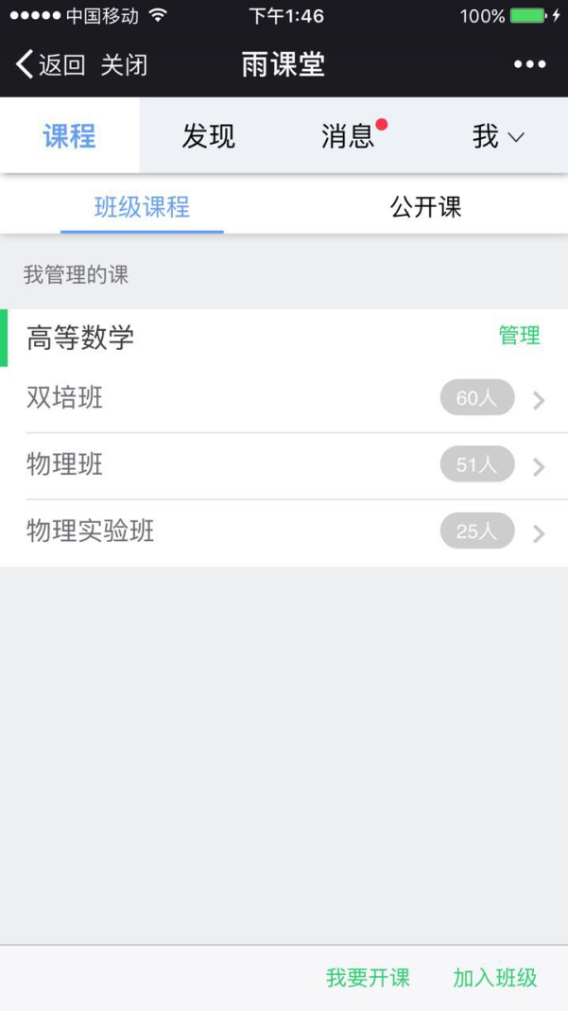
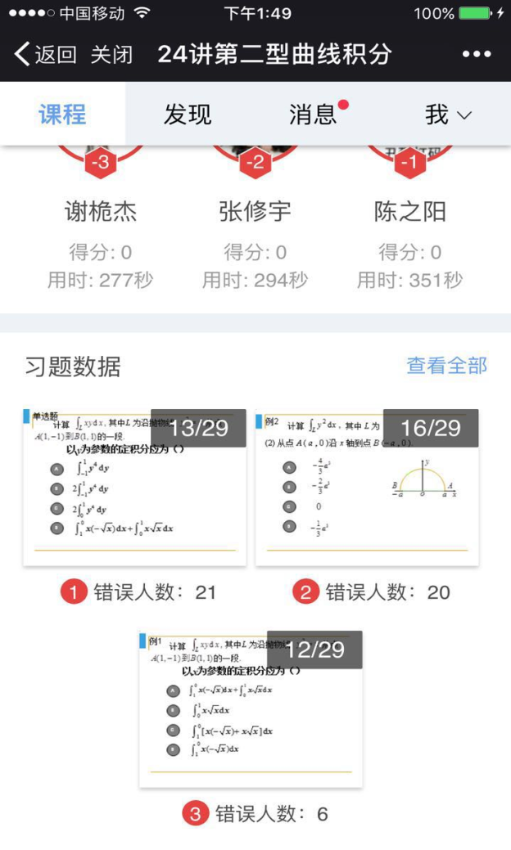
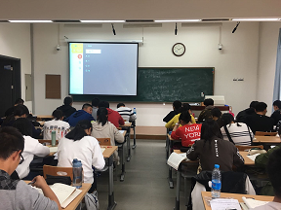
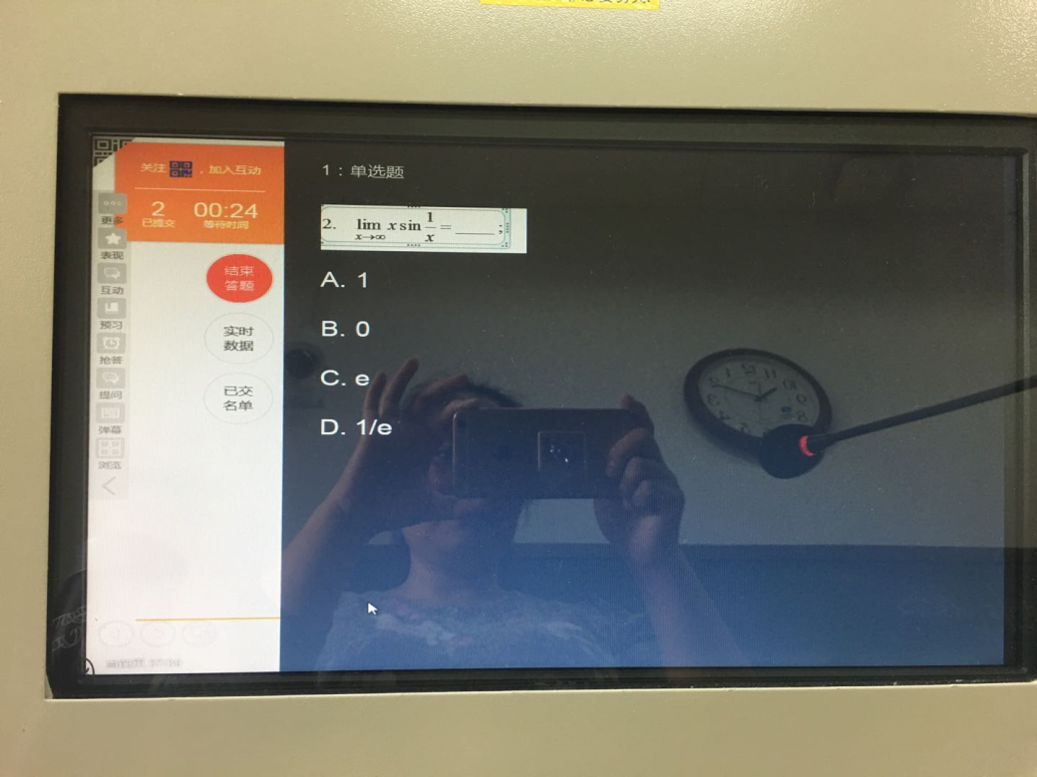
雨课堂微信平台
智夫子微信平台
课堂派平台

Slide 8
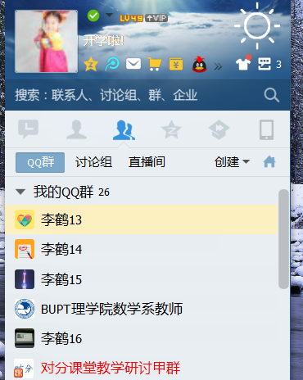
（2）课下互动教学的展开
1.公共邮箱+聊天软件
课件
作业

Slide 9
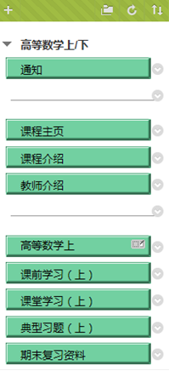
困难
1. 学生的大作业提交困难，不能相互分享
课程补充的内容放到邮件里或群文件里
不能分门别类， 不方便查找
3. 缺乏对学生学习过程的跟踪
2.北邮爱课堂平台
课程设计模式

Slide 10
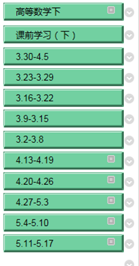
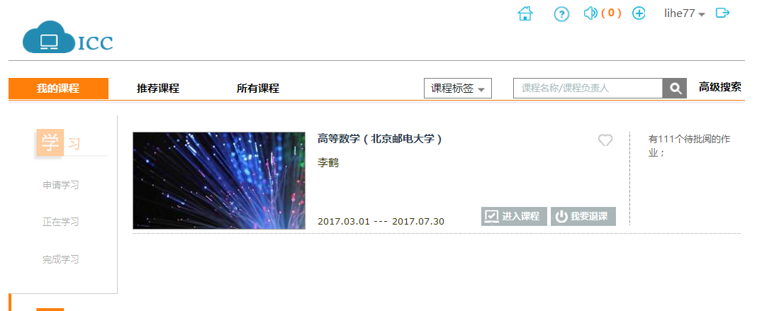
困难
学习目标
微视频
思考题
自测题
3.高教社ICC平台

Slide 11
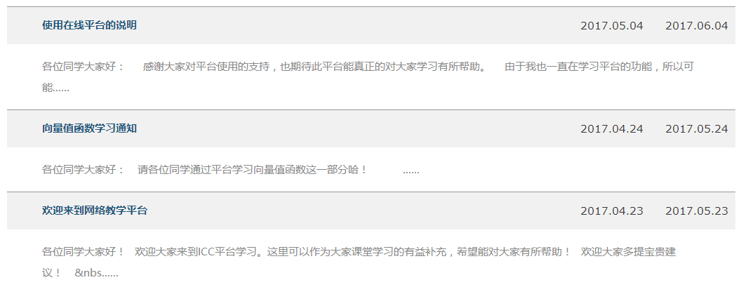
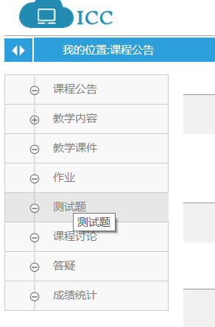
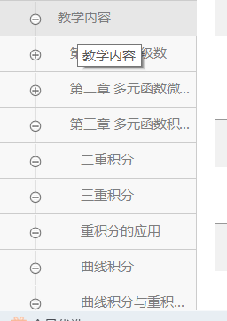
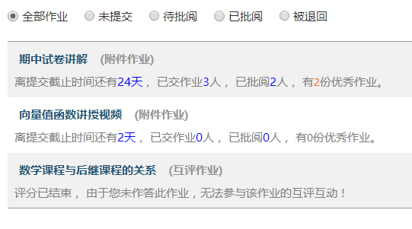

Slide 12
混合式教学实践的历程
一
2. 课下学生能力的培养
（1）互动教学设备的开发
（2）翻转课堂的开展
（3） “邮理有李”公众号建设
（4）小老师习题课教学

Slide 13
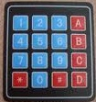
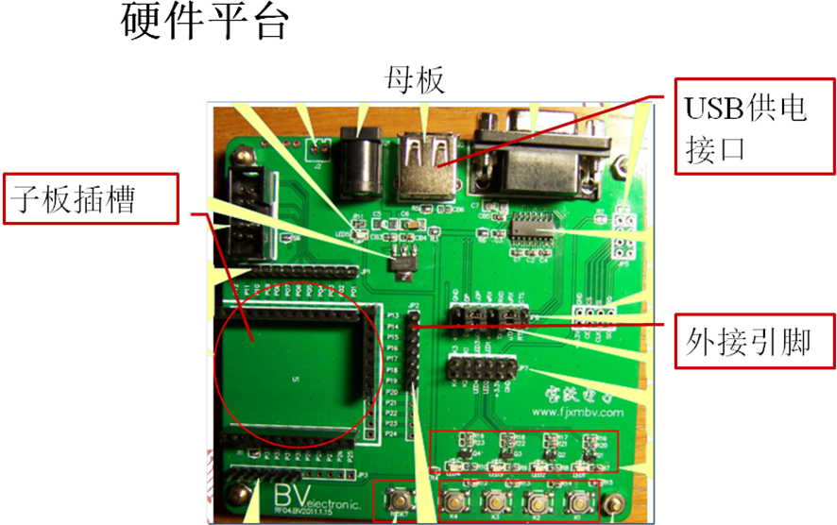
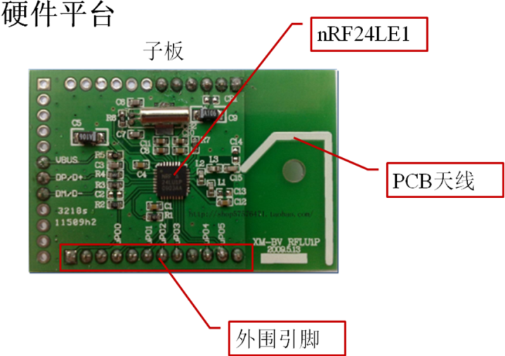
（1）互动教学设备的开发
硬件电路搭建完成
点对点传输基本实现
多功能按键初步设计完毕
互动教学设备的开发

Slide 14
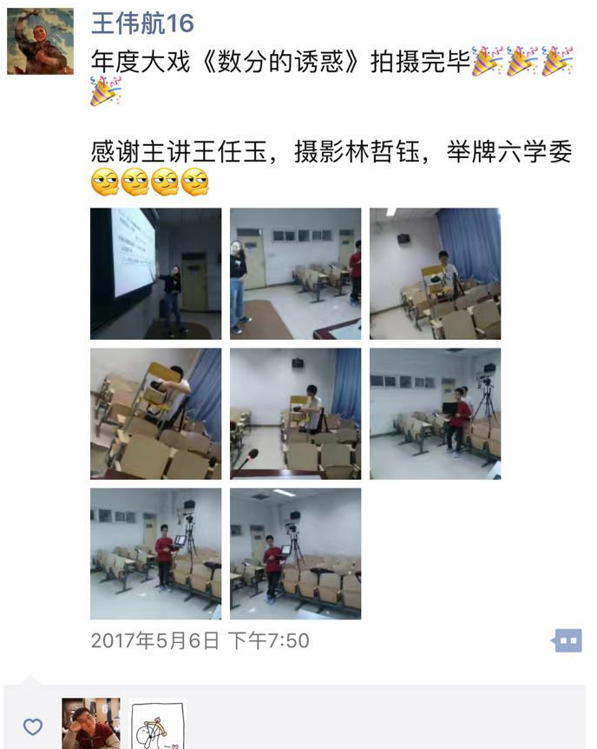
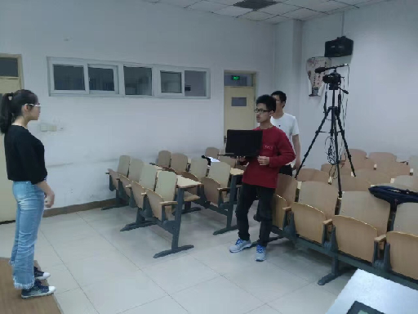
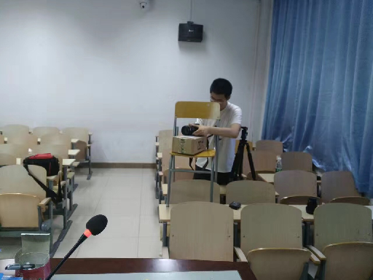
（2）翻转课堂的开展

Slide 15
小组汇报
物理班
物理实验班

Slide 16
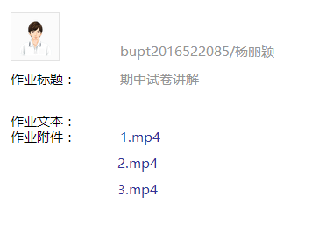
◆期中试卷讲解
双培班

Slide 17
（3） “邮理有李”公众号建设
“邮理有李” 公众号
建设团队

Slide 18
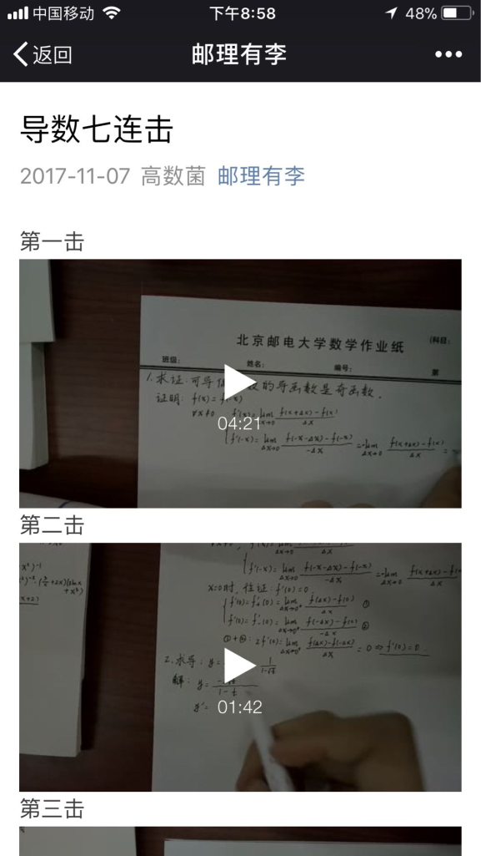
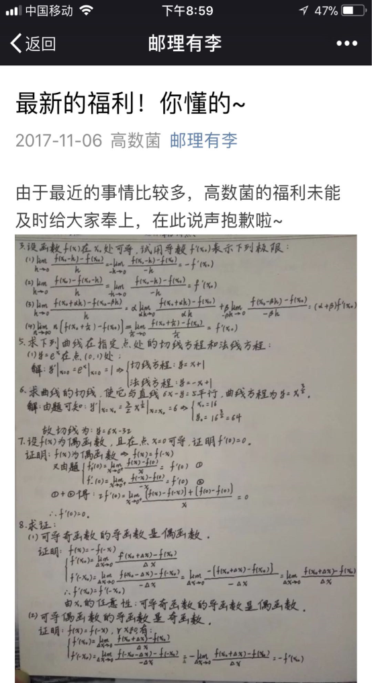
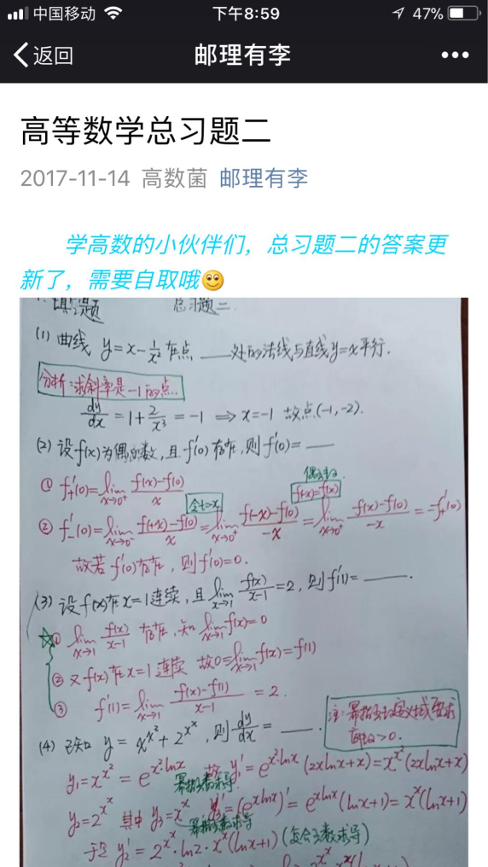
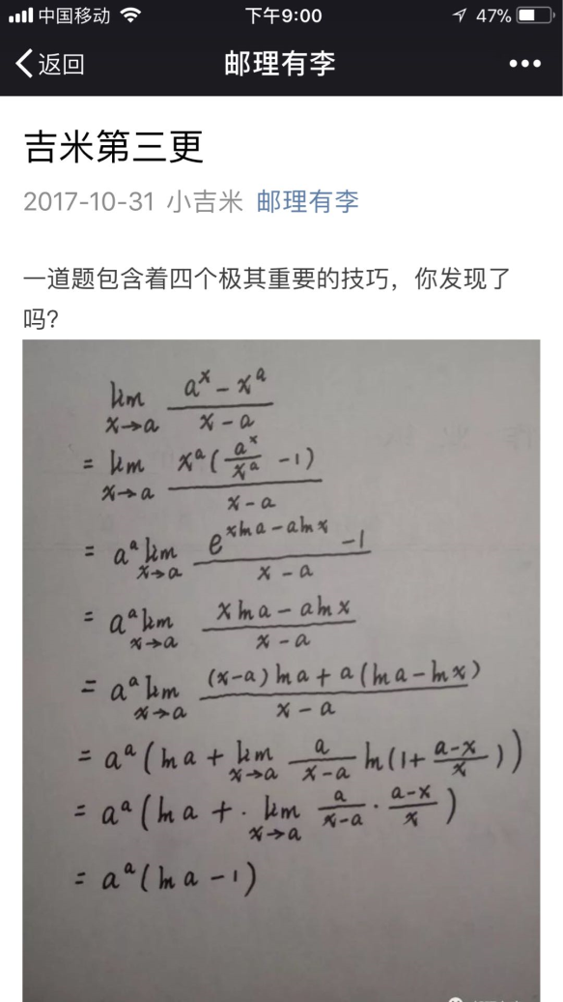
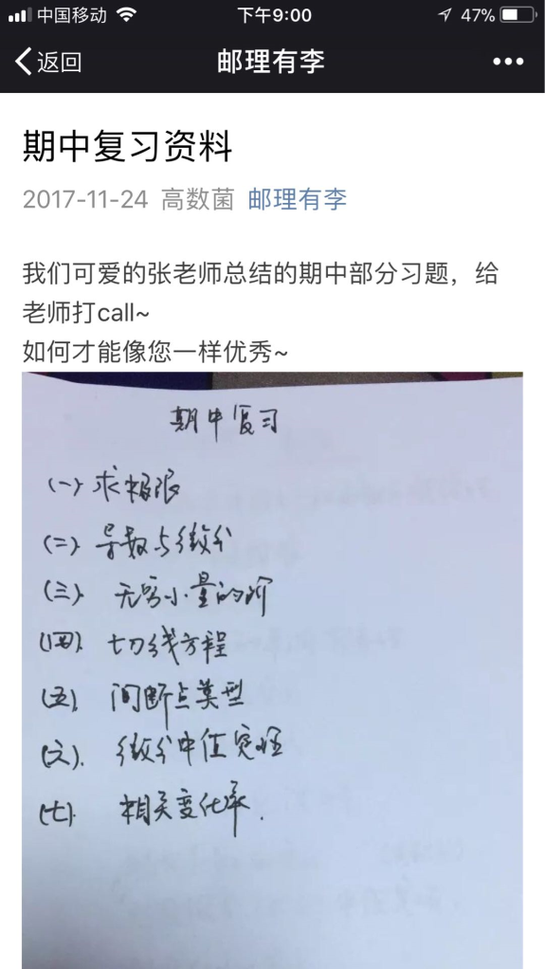
“邮理有李” 内容

Slide 19
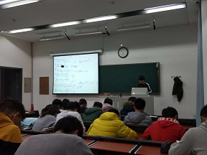
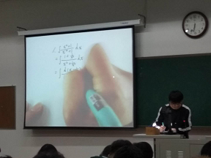
（4）小老师习题课教学
学生习题课

Slide 20
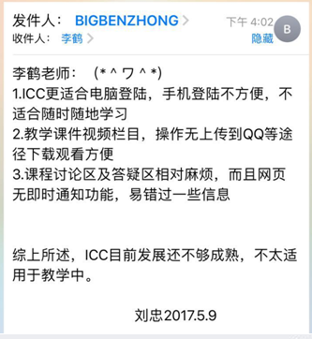
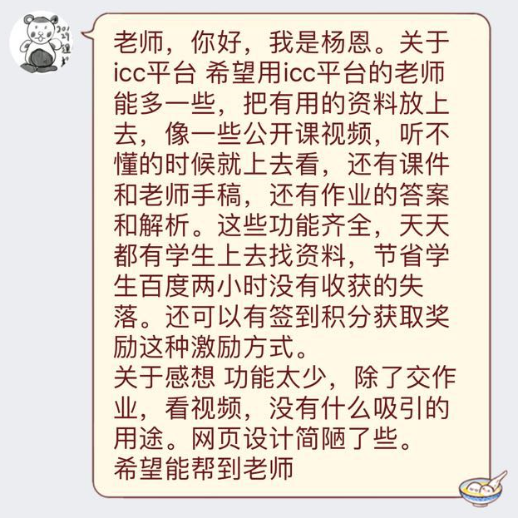
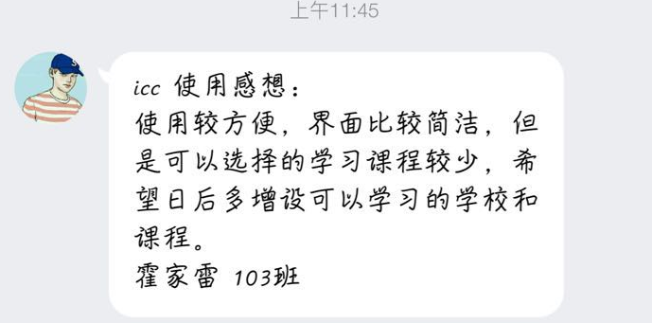
学生的评价及思考
二
物理班

Slide 21
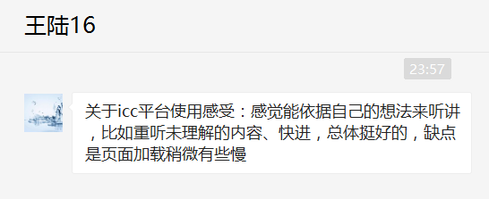
学生的评价及思考
二
物理班

Slide 22
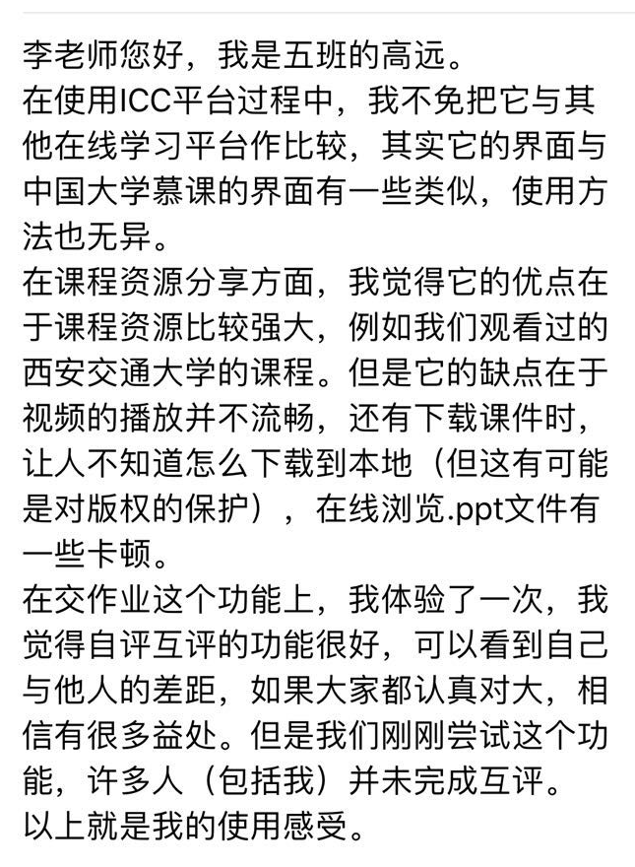
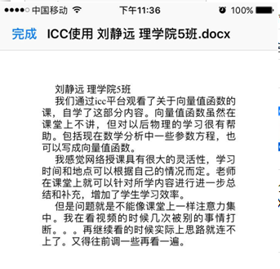
学生的评价及思考
二
物理实验班

Slide 23
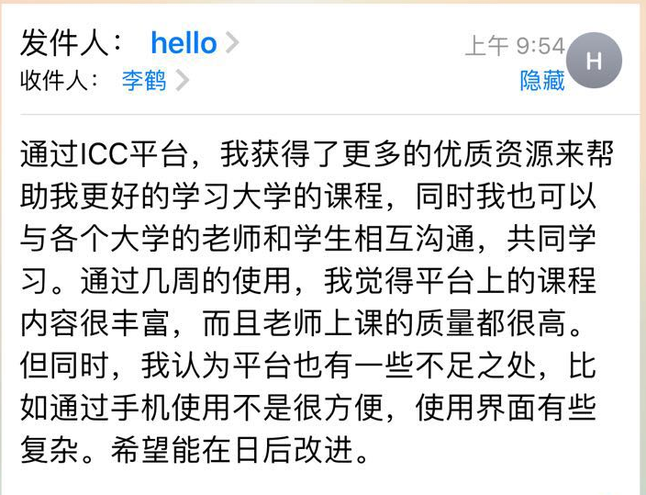
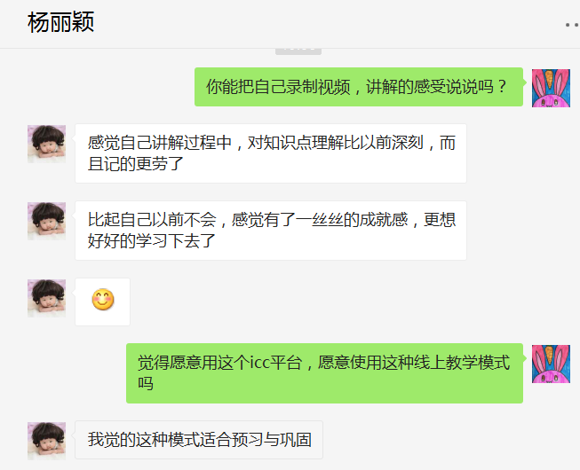
学生的评价及思考
二
双培班

Slide 24
学生的评价及思考
二
思考
（1）混合教学的关键是学习目标的设定
（2）不在形式，重在内涵（学生参与）
（3）积极学习

Slide 25
预祝大家一切顺利！

